Slide 1
Feature Driven Development (FDD)
Gestion de projet
Promotion 2011-2012 NTDP
Présenté par :
- Imane Bouassria
- Mohamed Hamza Bourkia
- Zakaria Zoubaidi

Slide 2
Plan
Grandes lignes de la méthode
Notion de « feature » et de « feature set »
Les 5 phases d’un projet FDD
  Développer un modèle global
  Etablir une liste détaillée de features classées par priorité
  Planifier à partir des features
  Concevoir à partir des feature
  Construire à partir des features
Comparatifs des méthodes agiles : Méthode & taille de projet
Forces et faiblesses
Questions

Slide 3
Grandes lignes de la méthode FDD
Une méthode agile
Itérative à courte durée
Découpage du projet en caractéristiques simples« features »
Avantages
Côté Client : visibilité sur l’avancement du projet et résultats concrets
Côté développeurs : motivation à fournir des composants utiles pour le client toutes les deux semaines
Côté manager : bonne gestion du risque à la fourniture fréquente des composants au client

Slide 4
Notion de « feature » et de « feature set »
« Feature » désigne une fonctionnalité porteuse de valeur pour le client qui peut être implémenté en deux semaines ou moins.
Formalisme utilisé
<action> the <result> <by,for,of,to> a(n) <object>
➔ Permet au client d’exprimer ce qu’il attend de manière simplissime
« Feature set » ces features sont regroupées en groupe qui participent à une même fonctionnalité plus globale.
Formalisme utilisé
<action><-ing> a(n)<object>
➔ Permet de confronter les gens du domaine pour développer un busniss model commun
➔ Permet aux développeurs de connaitre mieux le domaine et dans la façon dont les choses sont liées

Slide 5
Les 5 phases d’un projet FDD
10%
4%
4%
1%
2%
2%
77%
Construire un modèle global
Etablir une liste des features
Planifier à partir des features
Concevoir à partir des features
Développer à partir des features
Chiffre du haut : pourcentage de la partie linéaire (phase 1 à 3)
Chiffre du bas : pourcentage de la partie itérative (phase 4 à 5)
Linéaire
Itératif

Slide 6
Les 5 phases d’un projet FDD
10%
4%
4%
1%
2%
2%
77%
Construire un modèle global
Etablir une liste des features
Planifier à partir des features
Concevoir à partir des features
Développer à partir des features
Chiffre du haut : pourcentage de la partie linéaire (phase 1 à 3)
Chiffre du bas : pourcentage de la partie itérative (phase 4 à 5)
Linéaire
Itératif

Slide 7
  1.Développer un modèle global
Manager | Equipe modélisation | Architecte | Développeur sénior
Critères d’entrée
Tâches
Client prêt à débuter le projet
liste des besoins non exhaustive
Formation de l’équipe de modélisation
Etude du domaine
Vérification
Etude documentaire
Validation interne et externe par l’équipe de modélisation
Elaboration d’une liste informelle de features
Développement d’un modèle en petits groupes
Critères de sortie
Développement d’un modèle
Diagrammes de classes
Liste informelle des features
Notes sur la modélisation alternative
➔ Soumis à validation et révision du chef de projet et de l’architecte
Liste des alternatives

Slide 8
Les 5 phases d’un projet FDD
10%
4%
4%
1%
2%
2%
77%
Construire un modèle global
Etablir une liste des features
Planifier à partir des features
Concevoir à partir des features
Développer à partir des features
Chiffre du haut : pourcentage de la partie linéaire (phase 1 à 3)
Chiffre du bas : pourcentage de la partie itérative (phase 4 à 5)
Linéaire
Itératif

Slide 9
  2. Etablir une liste détaillée de features classées par priorité
Manager | Equipe feature
Critères d’entrée
Tâches
Réussite de la première étape
Former l’équipe chargée d’établir la liste détaillée des features
Identifier les features
Former les features sets
Vérification
Validation interne et externe par l’équipe de features
Classer les features sets et les features par ordre de priorité
Critères de sortie
-Listes détaillés des features regroupés en features set classées par ordre de mérite
➔ Soumis à validation et révision du chef de projet et de l’architecte
Eclater les features trop complexes

Slide 10
Les 5 phases d’un projet FDD
10%
4%
4%
1%
2%
2%
77%
Construire un modèle global
Etablir une liste des features
Planifier à partir des features
Concevoir à partir des features
Développer à partir des features
Chiffre du haut : pourcentage de la partie linéaire (phase 1 à 3)
Chiffre du bas : pourcentage de la partie itérative (phase 4 à 5)
Linéaire
Itératif

Slide 11
  3. Planifier à partir des features
Manager | Equipe planning
Critères d’entrée
Tâches
Réussite de la deuxième étape
Former l’équipe planning
Identifier les features
Former les features sets
Vérification
Auto Validation par l’équipe de planning
Affecter les classes à leurs propriétaires
Critères de sortie
Affecter les features sets aux développeurs seniors
-Planning détaillé et les dates butoirs de chaque itération

Slide 12
Les 5 phases d’un projet FDD
10%
4%
4%
1%
2%
2%
77%
Construire un modèle global
Etablir une liste des features
Planifier à partir des features
Concevoir à partir des features
Développer à partir des features
Chiffre du haut : pourcentage de la partie linéaire (phase 1 à 3)
Chiffre du bas : pourcentage de la partie itérative (phase 4 à 5)
Linéaire
Itératif

Slide 13
  4.Concevoir à partir des features
Développeur senior | Equipe DBF | Scripte
Critères d’entrée
Tâches
Réussite de la troisième étape
Former l’équipe DBF(Design by feature)
Etude du domaine
Vérification
Etude des documents référencés
Vérification par l’équipe feature
Construire un diagramme de séquence
Critères de sortie
Etablir les prologues de classes et méthodes
-Diagrammes de séquence
-Diagrammes de classe
Inspection du design
Lister les actions dinspection du design

Slide 14
Les 5 phases d’un projet FDD
10%
4%
4%
1%
2%
2%
77%
Construire un modèle global
Etablir une liste des features
Planifier à partir des features
Concevoir à partir des features
Développer à partir des features
Chiffre du haut : pourcentage de la partie linéaire (phase 1 à 3)
Chiffre du bas : pourcentage de la partie itérative (phase 4 à 5)
Linéaire
Itératif

Slide 15
5.Construire à partir des features
Equipe feature | Equipe DBF | Scripte
Critères d’entrée
Tâches
Réussite de la quatrième étape
Implémenter classes et méthodes
Inspection du code
Vérification
Liste des modifications apportées au code
Inspection du code et tests unitaires par l’équipe feature
Tests unitaires
Préparation pour l’intégration
Critères de sortie
- Livraison d’un composant fonctionnel conforme au spécification

Slide 16
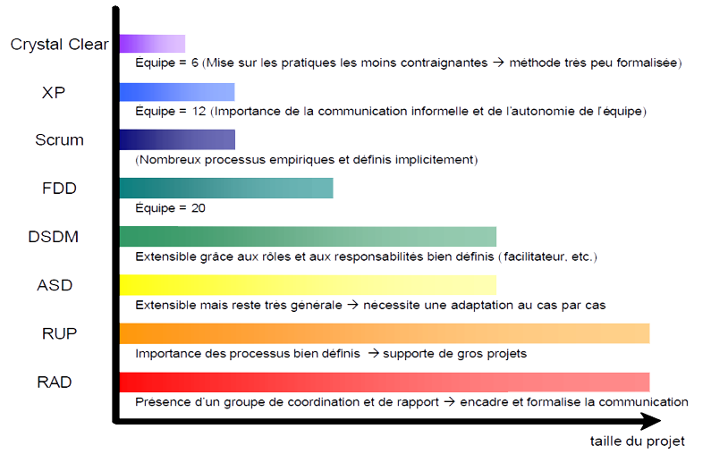
Comparaison méthodes agiles

Slide 17
Forces et faiblesses
Avantages (Avantages des méthodes agiles)
    Gestion des risques
    Flexibilité par rapport au changement
    Rapidité
    Livraisons fréquentes
    Propriété du code revenant aux propriétaire de classes
    Application sur une équipe de taille conséquente
    Inspection du code
Inconvénients :
    Nombre de développeurs séniors à disposition
    Inspection du code

Slide 18

Questions

